Slide 1

Informe Avance/Final
SEGURIDAD SB
DOCENTE
Mallén González González
Integrantes
José Acevedo Zamorano
Sebastián Revoco Fuentes
Benjamín Cerón de la Fuente
DUOC UC SAN BERNARDO
Escuela de Informática y telecomunicaciones
Carrera: Ingeniería en Informática
Año: 2025

Slide 2
ÍNDICE
1
Necesidad Dectectada
5
Modelo de Sustentabilidad
2
Propuesta
6
Modelo de Negocio
3
Impacto y Beneficiarios
7
Metodologia y equipo de trabajo
4
Estado Actual
8
Conclusiones

Slide 3

CONTEXTO Y PROBLEMA
Actualmente las denuncias relacionado con la seguridad ciudadana en la comuna de San Bernardo se realiza de manera manual. Esto significa que la información pasa por un intermediario, quien luego la transmite a los vehículos de seguridad.
Este proceso, al no estar automatizado, genera demoras en la respuesta ante incidentes, ya que no existe una herramienta que permita coordinar eficientemente las denuncias de la ciudadanía con las rutas de patrullaje.

Slide 4


PROPUESTA
Proponemos un sistema integral de seguridad ciudadana compuesto por dos herramientas complementarias: una plataforma web y una aplicación móvil, ambas conectadas a una base de datos en tiempo real.
Este sistema tiene como objetivo facilitar la realización de denuncias y mejorar la capacidad de respuesta para los operadores ante incidentes, permitiendo una atención más rápida, eficiente y coordinada.

Slide 5


IMPACTO Y BENEFICIARIOS
Se quiere generará un impacto significativo en la gestión de la seguridad ciudadana de la Municipalidad de San Bernardo, tanto a nivel operativo como social.
Fortalecimiento del vínculo entre municipio y comunidad
Eficiencia operativa y reducción de tiempos de respuesta
Mejora en la toma de decisiones y control municipal:
El proyecto beneficiará principalmente a la Municipalidad de San Bernardo, a los funcionarios de seguridad ciudadana y a la comunidad local.
Gracias a la digitalización de los procesos de monitoreo y alerta, se espera un impacto directo en la eficiencia operativa y la seguridad pública.

Slide 6




Optimización de la gestión municipal
RESULTADOS ESPERADOS
Se espera lograr una mejora en la gestión de la seguridad ciudadana dentro de la Municipalidad de San Bernardo, ya que el sistema permitirá reducir los tiempos de respuesta ante emergencias gracias a la integración de la geolocalización en las alertas y en los móviles, optimizando la coordinación entre los equipos municipales y la comunidad.
Reducción de los tiempos de respuesta ante emergencias
Mayor participación ciudadana

Slide 7

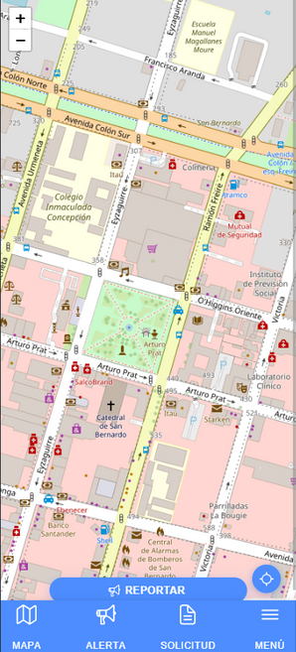
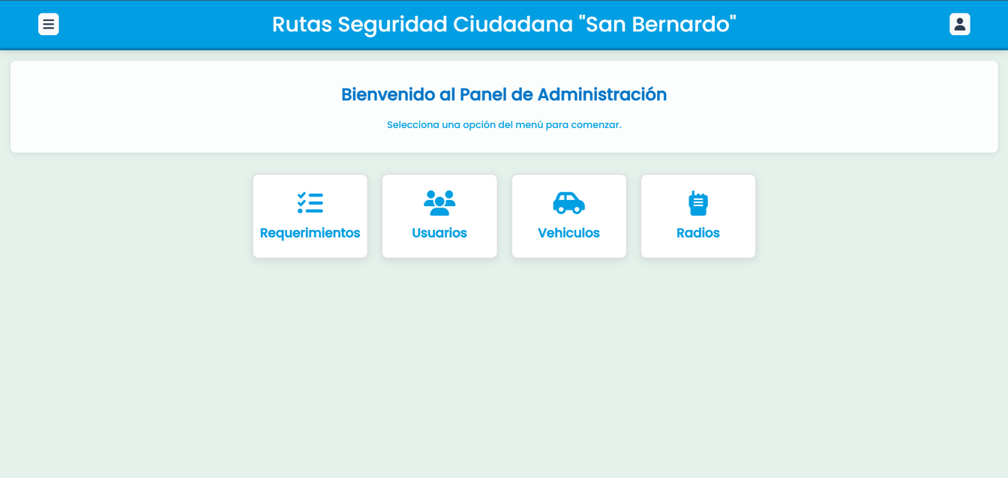
ESTADO ACTUAL
App Mobile
Página Web

Slide 8
MODELO DE SUSTENTABILIDAD
Continuidad Técnica: Al estar construido con tecnologías modernas, gratuitas y ampliamente utilizadas, el proyecto puede ser fácilmente mantenido y actualizado por nuevos desarrolladores.
Escalabilidad Futura: La arquitectura basada en APIs y servicios en la nube permite desarrollar sin problemas, además se pueden agregar nuevas funcionalidades, como paneles de análisis de datos.
Apoyo Institucional: La solución está directamente alineada con las necesidades de la Municipalidad de San Bernardo, por lo que su adopción como una herramienta de trabajo asegura el compromiso para una mejora continua.
Comunidad Activa: Al ser una herramienta para la comunidad, su uso constante generará una base de usuarios que retroalimentará el sistema, reportando incidentes, lo que mantendrá el proyecto vivo y relevante.

Slide 9
MODELO DE NEGOCIO
Integración Total: Conectada en tiempo real a la base de datos, la plataforma web para funcionarios y la app móvil para la comunidad.
Arquitectura Escalable: Usa tecnologías modernas que permiten adaptarse fácilmente.
Clientes Principales: Municipalidad de San Bernardo y sus ciudadanos.
Usuarios Finales: Funcionarios municipales y ciudadanos.
Agiliza los reportes y la respuesta ante incidentes.
Centraliza la información para una mejor toma de decisiones.
Fortalece el vínculo entre el municipio y la comunidad.
Una plataforma digital web y móvil que centraliza y agiliza la gestión de la seguridad ciudadana para la municipalidad de San Bernardo.
¿Qué es el Proyecto?
¿Cómo se Diferencia?
¿Para Quién Está Hecho?
¿Cómo Entrega Valor?

Slide 10
METODOLOGIA
SCRUM
¿Cómo Trabajamos?
Utilizamos Scrum, una metodología ágil que nos permitió trabajar de forma iterativa e incremental, además nos organizamos en Sprint de cada semana, donde planificamos, desarrollamos y revisamos el avance de forma constante, por lo que esto nos dio la flexibilidad para adaptarnos a los cambios y entregar valor de manera continua.
Reuniones diarias con el Product Owner para coordinar avances.
planificar al inicio de cada sprint para definir las tareas.
Revisiones al final para mostrar el incremento funcional
Realización Daily meeting con el equipo.

Slide 11



EQUIPO DE TRABAJO
1
2
3
Product Owner
Scrum master
Equipo de desarrollo
Fernanda Seguel Cerda
José Acevedo Zamorano
Sebastián Reveco Fuentes
Benjamín Cerón De la Fuente

Slide 12



EQUIPO DE TRABAJO
1
2
3
Product Owner
Scrum master
Equipo de desarrollo
Gestionó los requisitos y priorizó las funcionalidades para que el proyecto cumpliera con los objetivos de la Municipalidad.
Se aseguro que el equipo siguiera correctamente la metodología Scrum, como también ayudo en el desarrollo.
Diseñó la base de datos en PostgreSQL y desarrolló las APIs con Django.
Construyó la interfaz de la plataforma web usando Django.
Creó la aplicación con Ionic/Angular, conectándola a las APIs.

Slide 13
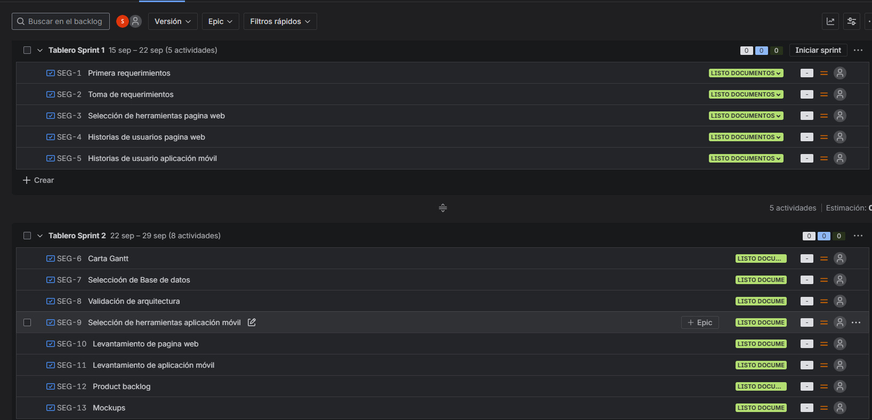
SPRINT/SPRINT PLANNING

Slide 14
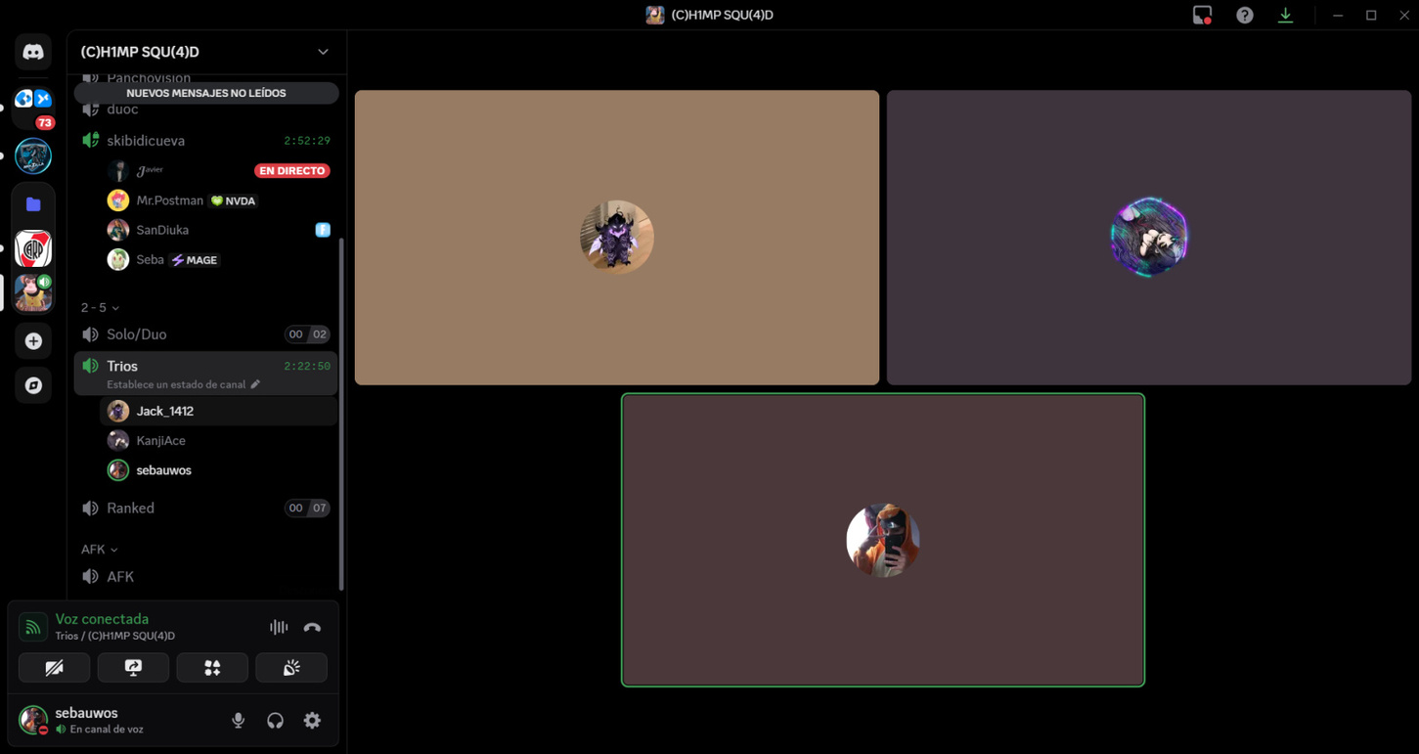
DAILY MEETINGS/SPRINT PLANNING

Slide 15
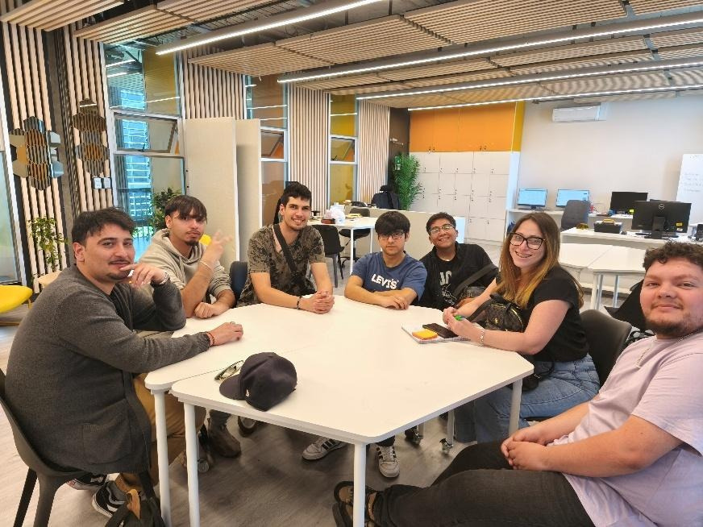
SPRINT REVIEW

Slide 16
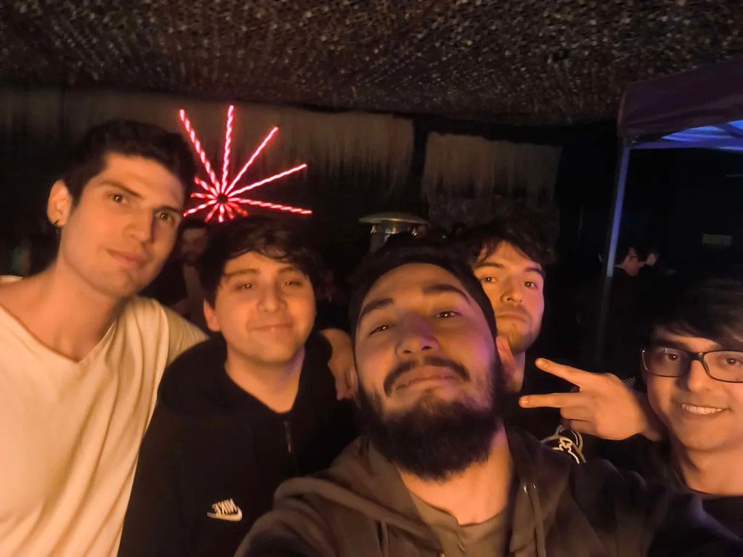
SPRINT RETROSPECTIVE

Slide 17




DESARROLLO TÉCNICO
TECNOLOGIAS UTILIZADAS
HERRAMIENTAS UTILIZADAS
Base de Datos: Utilizamos PostgreSQL alojada en SupaBase, proporcionando una base robusta en la nube con una API REST automática y segura.
Aplicación Web: Desarrollada con Django, que se conecta directamente a la API de SupaBase para gestionar todas las operaciones de datos crear, leer, actualizar y eliminar de forma estructurada.
Aplicación Móvil: Construida con Ionic y Angular, consume la API de la página web, asegurando que los datos se reflejen en tiempo real tanto en la web como en el dispositivo móvil.

Slide 18
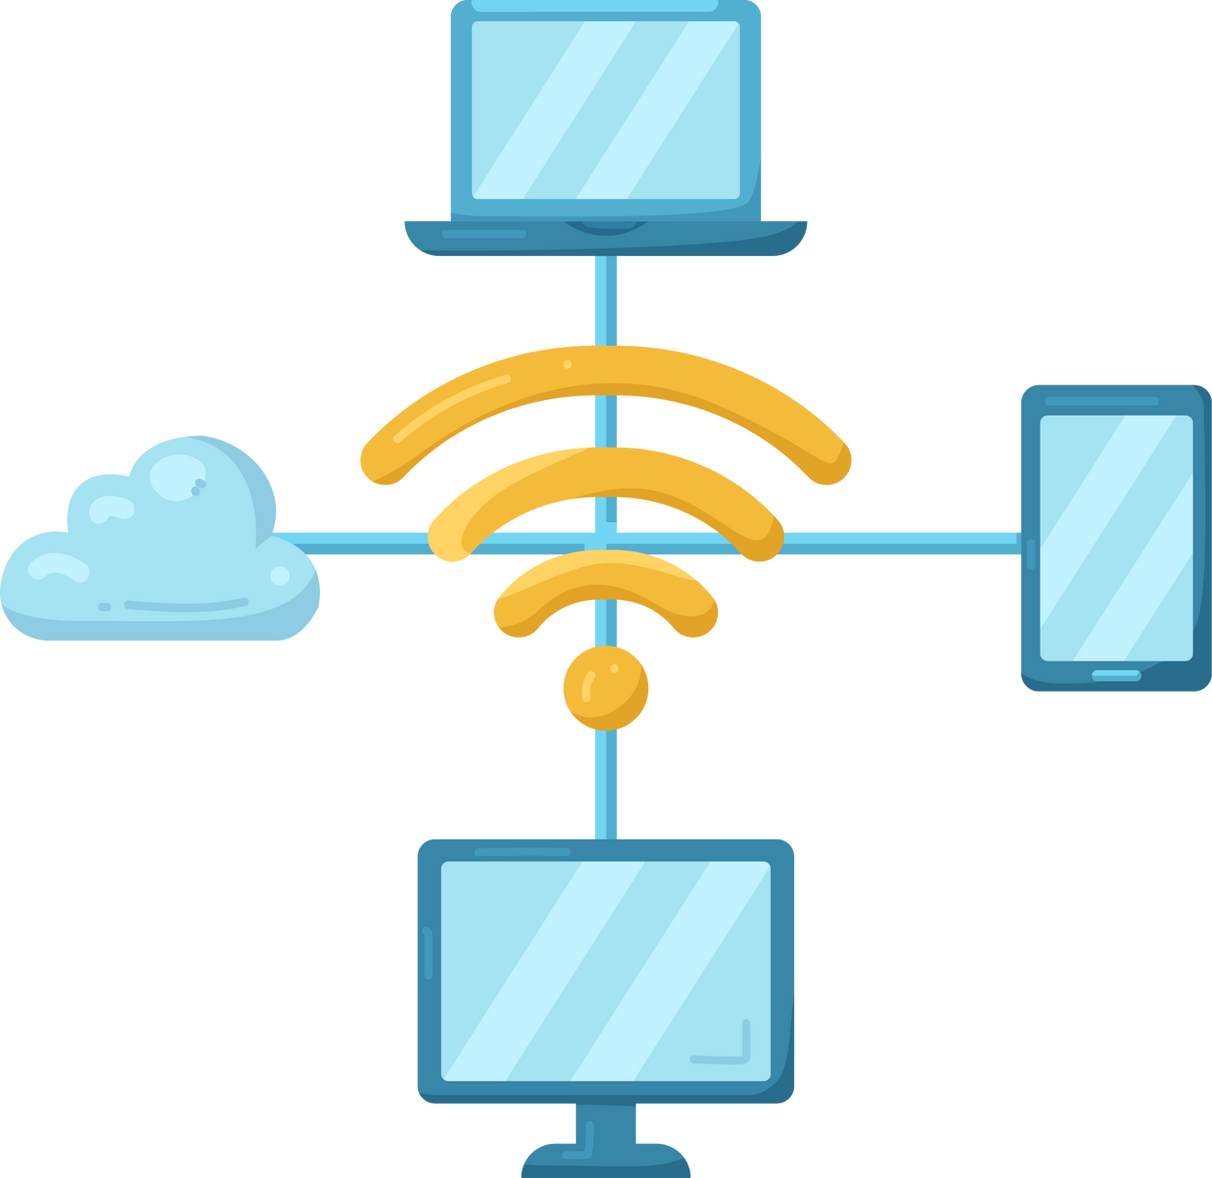

DESARROLLO TÉCNICO
La clave fue usar APIs como puentes de comunicación para conectar todos los componentes, además la base de datos en la nube actúa como centro de la información, por ello tanto la página web para los trabajadores como la app móvil para los ciudadanos y trabajadores se conectan a la base de datos a través de la API, asegurando que todos los datos estén centralizados, sincronizados y sean accesibles desde cualquier plataforma.

Slide 19
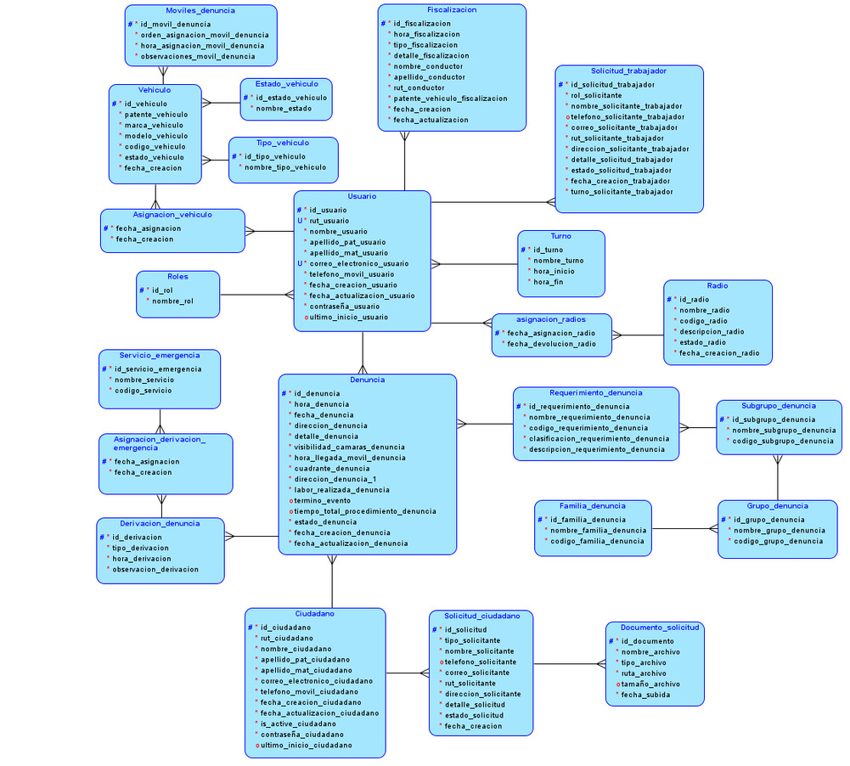
BASE DE DATOS LOGICO

Slide 20
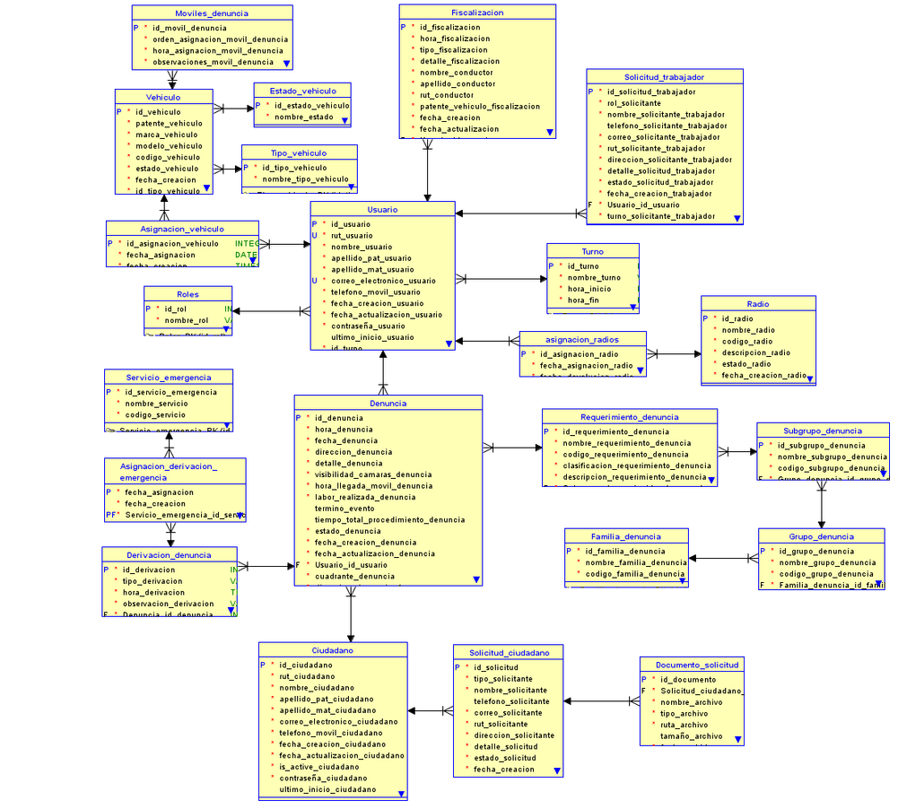
BASE DE DATOS RELACIONAL

Slide 21

CONCLUSIÓN
El avance del proyecto Seguridad SB demuestra un progreso sólido hacia la implementación de una solución digital que mejorará la gestión de la seguridad ciudadana en San Bernardo.
A futuro, se espera continuar con el desarrollo e integración de nuevas funcionalidades que fortalezcan la comunicación entre la comunidad y los equipos municipales, optimizando los tiempos de respuesta y promoviendo una mayor participación ciudadana.
Este proyecto representa un paso importante hacia una comuna más conectada, eficiente y segura.

Slide 22
GRACIAS

